Slide 1

Hovedtema i kurset
Introduksjon
Personvern
Ytringsfrihet
Immaterielle rettigheter (opphavsrett, patenter, o.l.)
Hacking, kriminalitet, sikkerhet, internasjonale regler osv.
Andre tema
  Åpenhet og tilgjengelighet av informasjon
  Proprietær versus åpen (fri) teknologi

Slide 2
Agenda
Hacking
  «Harmløs hacking»
  Politisk hacking
  Myndigheters hacking
  Straff og etterforskning
Sikkerhet
  Ansvar for sikkerhet
Identitetstyveri

Slide 3
Hacking
Intensjonell uautorisert tilgang til datasystemer...
OBS: Hacking har også en litt annen betydning
Fase 1 The joy of programming (1960 og 1970-tallet)
  Det var et positivt begrep
  En «hacker» var en programmerer som skrev elegant eller «lur» kode
  Et «hack» var et spesielt lur løsning (kode)
Min kommentar:
  I dag bruker man gjerne ordet «hack» om en lur men gjerne ad-hoc og kanskje «uelegant» måte å løse et programmeringsproblem.
  «Hackerkultur» i denne positive betydning eksisterer også i dag og går langt ut over det å programmere!
      Slå f.eks. opp på «hackerspaces», «makers» og liknende. Dette er subkulturer som har vokst fram det siste tiåret!

Slide 4
Hacking
Fase 2: 1970-tallet til midten av 1990-tallet
  Hacking begynte å få en mer negativ betydning
  Bryte seg inn i datasystemer
  Fortsatt enkeltpersoner
  Inkluderer spredning av virus og ormer, samt «phone phreaking»
  Firma begynte å bruke hackere til å forbedre sin sikkerhet
Fase 3: Framveksten av web og mobile enheter
  Framveksten av web endret hackingen
  Politisk hacking (hacktivisme)
  DoS og DDoS angrep
  Storskala tyveri av informasjon
  Større organisasjoner blir involvert, datainnbrudd og cyber-angrep begynner å bli sett på som en mulig trussel mot samfunnet.

Slide 5
«Harmløs» hacking?
Hacking drevet av nysgjerrighet, utfordringer. Hacking drevet av gode intensjoner?
Men:
  Hva når konsekvensene blir litt annerledes enn hackeren hadde tenkt? Gjøre skade ved et «uhell»?
  Kostnader ved å «rydde opp». Det vil være usikkerhet om hackeren gjorde noe «mer»....
  Noen som har sett «War Games»?
Til diskusjon
  Finnes det harmløs hacking? Formildende omstendigheter?
  Hackere som bidrar til å styrke sikkerheten?
  «Script kiddies»?
  Hvordan skille mellom «snille» og «slemme» hackere?

Slide 6
Politisk hacking
Også kalt «hacktivisme»
  Er dette en form for sivil ulydighet? Eller er det cyberterrorisme? I hvilken grad skal slike handlinger straffes?
  Hvordan skille mellom hacktivisme (med et legitimt formål) og vandalisme?
  Er det greit hvis hacktivister rammer kriminelle virksomheter eller avslører kritikkverdige forhold?
Det har – rundt hacker-subkulturene - oppstått politisk engasjement og politiske bevegelser.
  Anonymous
  Wikileaks
  Occupy Wall Street
  Piratpartiet
  ...

Slide 7
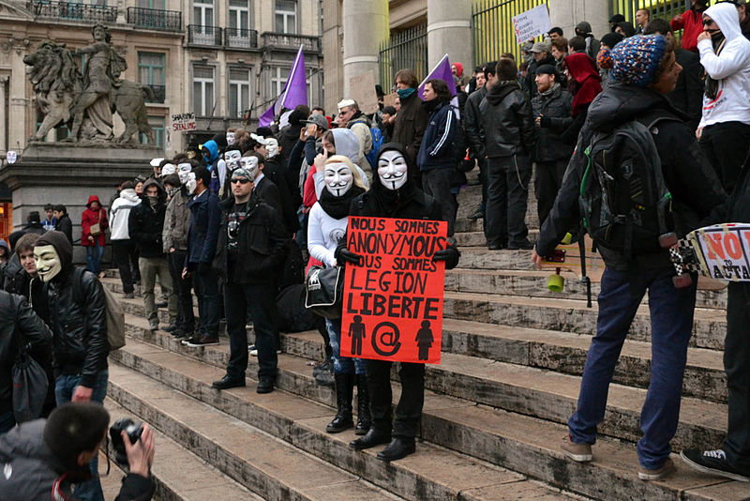
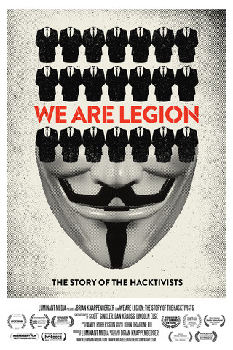
CC BY-SA Wikimedia....
(C) Luminant media

Slide 8
Myndigheters hacking
Hacking som utenrikspolitikk
Eksempler:
  2008: Russland angriper Georgia
  2011: Iran prøver å angripe FNs atom-inspektører
  Mange cyber-angrep fra Kina?
  Stuxnet: Cyber-sabotasje mot iranske urananrikings- anlegg
  ...
Cyberkrigføring er nå offisielt en sak som militæret driver med. Et cyber-angrep kan bli oppfattet som en krigshandling – hvor man kan i ytterste konsekvens reagere med militærmakt!

Slide 9
Straffeloven
§145
    Den som uberettiget bryter brev eller annet lukket skrift eller på liknende måte skaffer seg adgang til innholdet, ... bøter eller med fengsel inntil 6 måneder eller begge deler.
    Det samme gjelder den som uberettiget skaffer seg adgang til data eller programutrustning som er lagret eller som overføres ved elektroniske eller andre tekniske hjelpemidler.
    Voldes skade ved erverv eller bruk av slik uberettiget kunnskap, eller er forbrytelsen forøvet i hensikt å skaffe noen en uberettiget vinning, kan fengsel inntil 2 år anvendes.
145a
    Ulovlig avlytting...

Slide 10
Straffeloven
145b
    Med bot eller fengsel inntil 1 år straffes den som med forsett om å begå en straffbar handling uberettiget fremstiller, anskaffer, besitter eller gjør tilgjengelig for en annen
      passord eller andre opplysninger som kan gi tilgang til databasert informasjon eller datasystem, eller
      dataprogram eller annet som er særlig egnet som middel til å begå straffbare handlinger som retter seg mot databasert informasjon eller datasystem. På samme måte straffes den som uten forsett om å begå en straffbar handling besitter et selvspredende dataprogram, og besittelsen skyldes uberettiget fremstilling eller anskaffelse av programmet.
145c
    Med bot eller fengsel inntil 2 år straffes den som ved å overføre, skade, slette, forringe, endre, tilføye eller fjerne informasjon uberettiget volder fare for avbrudd eller vesentlig hindring av driften av et datasystem.

Slide 11
Jakten på hackere
«Undercover» agenter
Honey-pots – muliget for å studere hvordan hackere jobber.
«Computer forensics» finne bevismateriale på angrepne datamaskiner.
Spore virus og hackerangrep fra ISP- server- og ruter-logger.

Slide 12
Spørsmål til diskusjon
Er infiltrasjon og falsk identitet en etisk bra måte å drive etterforskning?
Kan det være en konflikt mellom hensynet til personvern og hensynet til å kunne spore hacker-angrep?
Hvor hardt skal man straffe unge hackere?
Hva er portscanning?
Er det galt å portscanne en maskin som ikke tilhører deg selv, uten tillatelse?

Slide 13
Sikkerhet
Dårlig sikkerhet er et problem såvel som hacking
Flere faktorer
  Historie – Tidlige tjenester laget uten hensyn til sikkerhet. Klattes på etterhvert.
  Utviklingstakten – ting skjer raskt
  IKT-systemer er ekstremt komplekse
  Økonomiske faktorer
  Menneskelig natur

Slide 14
Ansvar for sikkerhet
Utviklere
  Ta hensyn til sikkerhet når de lager programmer og systemer
Virksomheter som driver tjenester/systemer
  Beskytte systemene, bruke nødvendige verktøy, monitorere, holde systemene oppdatert
Private/personlige brukere
  Holde seg orientert, stille spørsmål og følge råd som blir gitt

Slide 15
Til diskusjon
En bruker gir blaffen i sikkerhet, og ignorerer råd. Maskinen hans er lett å bryte seg inn på og blir til slutt misbrukt i et cyber-angrep. Hvem har ansvaret?
Bør det være krav om et minimum av opplæring for å bruke internett? Sette opp servere på internett?
En hacker bryter seg inn på en offentlig tjeneste med høy profil hvor sikkerheten åpenbart er neglisjert, og offentliggjør i detalj hva han har gjort. Bør han straffes eller belønnes?

Slide 16
Identitetstyveri
En type kriminalitet hvor de kriminelle (mis)bruker identiteten til en uskyldig person (uten at han/hun er klar over det)
  Kredittkortnummer, personnummer, andre personopplysninger
  E-handel gjør det lettere å få tak i og bruke kredittkortnummer uten å ha det fysiske kortet.
Hvordan få tak i folks identitet?
  Utgi seg for å være legitime virksomheter
      Phishing – e-post meldinger...
  Pharming – falske nettsteder. Triksing med DNS.
  Nettsteder for jobbsøking hvor folk poster CVer. Andre steder hvor du kan hente ut personinfo fra mange folk.
  Regelrette datainnbrudd...

Slide 17
Identitetstyveri
Noen tiltak
  Autentisering av nettsteder og epost
  Kryptere «sensitive» data som lagres eller sendes over nett
  Autentisere kunder – litt mer tungvindt for kunden
  Banker tar noe ansvar og passer ekstra på ved mistenkelig oppførsel eller meldte svindelforsøk
  AI software som detekterer uventet aktivitet
  Tredjeparter som PayPal
  Biometriske data
      Vanskeligere å lure
      Trenger ikke eksterne ting som kort eller nøkler som kan bli stjålet
      Men: du kan ikke lett endre din identitet hvis den skulle bli «stjålet».
Hva med personvern?

Slide 18
Hvilke lover?
Nettet er internasjonalt. Grenser betyr lite.
Problem: Innhold eller aktivitet som er lovlig i et land kan være ulovlig i et annet. Eller skape negative reaksjoner.
  Sataniske vers, Muhammed karrikaturer...
  TV-Norge, TV3 (sender fra utlandet). Var ulovlig i Norge i starten.
  Nett-gambling. Lovlig i England, ulovlig i USA (og i Norge).
      Carruthers/BetOnSports arrestert i USA
  DMCA
      Sklyarov/ElcomSoft arrestert i USA
  Yahoo - saksøkt i Frankrike for å selge Nazi-effekter
Ulik oppfatning av ytringsfrihetens grenser, ulik grad av bevisbyrde, ulike prosedyrer....

Slide 19
Til diskusjon
Hvis Facebook bryter norsk lov hva kan norske myndigheter gjøre?
Når gjelder norsk lov for en tjeneste på nettet?
  Når server befinner seg i Norge?
  Når selskapet som eier den har kontor i Norge og .no DNS navn?
  Den gjelder for brukere/kunder i Norge?
Har en nett-tjeneste ansvar for å styre fra hvilke land deres innhold er tilgjengelig?
  Har de ansvar for å respektere alle land (de har kunder i) sine lover og normer?
Hvis flertallet i et land vil ha et forbud mot noe, er det greit å ofre ytringsfrihet/religionsfrihet for en minoritet?

Slide 20
Mulige løsninger
Internasjonale avtaler
    FN, WTO, o.l.
Alternative prinsipper
    Responsibility-to-prevent-access
      De som publiserer tar hensyn til de enkelte lands lover
    Responsibility-to-prevent-entry
      Myndighetene blokkerer for sine innbyggere men forfølger ikke de som publiserer

Slide 21
Oppsummering
Hacking
  «Hacker» eller «hacking» har ulike betydninger
  Har endret karakter og omfang. Fra unge nysgjerriges eksperimentering til krigføring mellom nasjoner!
      Cyberterror har blitt en mulighet, samfunnsstrukturen er sårbar
  Hacking som subkultur, som politisk aksjonsform, som kriminell virksomhet og som noe myndighetene er engasjert i.
Sikkerhet
  Utfordring å sikre tjenester og maskiner. Hvem har ansvar når dårlig sikkerhet fører til at noen utnytter det?
Identitetstyveri
  Nettet gir flere muligheter for svindel med kredittkort o.l.
Ulike lover i ulike land fører til utfordringer

